Slide 1
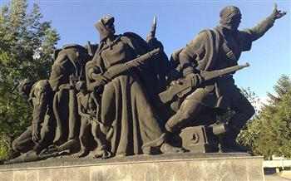
ОРУЖЕНО ВОСТАНИЕ ВО МАКЕДОНИЈА ВО 1941 ГОДИНА

Slide 2
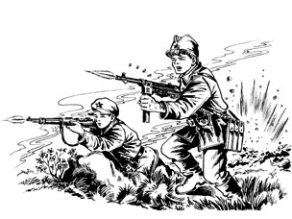
ВИДОВИ НА ОТПОР
НЕВООРУЖЕН ОТПОР
ВООРУЖЕН ОТПОР
НЕ ПЛАЌАЊЕ НА ДАНОЦИ
ОДБЕГНУВАЊЕ НА МОБИЛИЗАЦИЈА ВО ТУЃИ ВОЈСКИ
ОТПОР ПРОТИВ НАСТАВАТА НА ТУЃИ ЈАЗИЦИ

Slide 3
ОРГАНИЗИРАЊЕ НА ОРУЖЕНО ВОСТАНИЕ
ЗА ОРГАНИЗИРАНО ВОСТАНИЕ ВО МАКЕДОНИЈА ПОТРЕБНА Е КПМ
КОМИНТЕРНАТА
КПЈ – КОМУНИСТИЧКА ПАРТИЈА НА ЈУГОСЛАВИЈА
КПМ – КОМУНИСТИЧКА ПАРТИЈА НА МАКЕДОНИЈА
БКП – БУГАРСКА КОМУНИСТИЧКА ПАРТИЈА

Slide 4
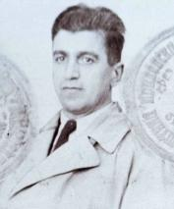
ОРГАНИЗИРАЊЕ НА ОРУЖЕНО ВОСТАНИЕ
ВО МАКЕДОНИЈА СЕ ФОРМИРА ПК – ПОКРАИНСКИ КОМИТЕТ
ПК – ПОКРАИНСКИ КОМИТЕТ
ПРЕДСЕДАТЕЛ
ТЕЛО ШТО ЌЕ РАБОТИ ЗА ФОРМИРАЊЕ КПМ
ЗАМЕНА ДО ФОРМИРАЊЕТО НА КПМ
МЕТОДИЈА ШАТОРОВ - ШАРЛО

Slide 5
НЕДОРАЗБИРАЊЕ И РАЗИДУВАЊЕ
КПЈ – КОМУНИСТИЧКА ПАРТИЈА НА ЈУГОСЛАВИЈА
БКП – БУГАРСКА КОМУНИСТИЧКА ПАРТИЈА

Slide 6
ДЕЈНОСТА НА ПК
ВОЕНИ ШТАБОВИ
КОМИСИИ
СОБИРАЊЕ НА ПОМОШ И ФОРМИРАЊЕ НА ПАРТИЗАНСИ ОДРЕДИ
ПАРИ
ОБЛЕКА
ОБУВКИ

Slide 7
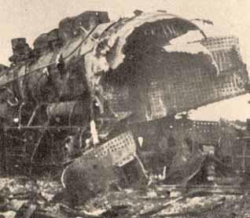
ОГАНИЗИРАЊЕ НА ДИВЕРЗАНТСКИ АКЦИИ
РУДНИКОТ ЗА ХРОМ РАДУША, АЕРОДРОМОТ ПЕТРОВЕЦ
УНИШТЕНИ ЖЕЛЕЗНИЧКИ ЛИНИИ И ВОЗОВИ

Slide 8
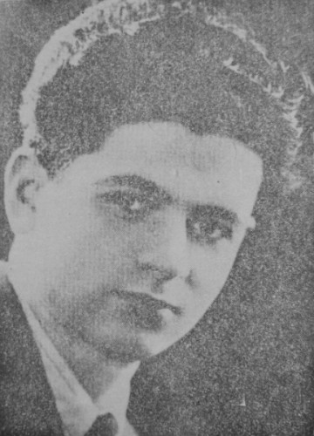
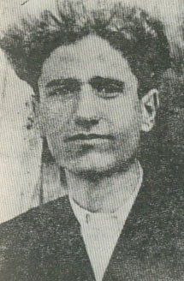
НАРОДНИ ХЕРОИ
БОРО ПЕТРУШЕВСКИ
ДИМЕ ПОП АТАНАСОВ
УБИВА НЕПРИЈАТЕЛСКИ ВОЈНИК
ПРВАТА ЖРТВА ВО МАКЕДОНИЈА

Slide 9
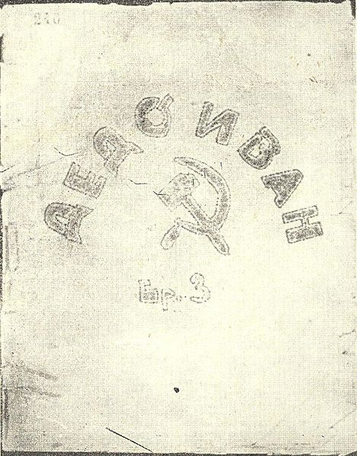
ИЛЕГАЛНИ(ЗАБРАНЕТИ) ВЕСНИЦИ СО КОИСЕ ПОВИКУВА НА БОРБА

Slide 10
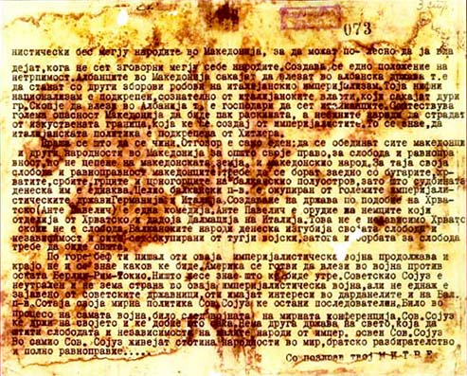
ПОВИК НА БОРБА – ПИСМО НАПИШАНО ОД МЕТОДИЈА ШАТОРОВ-ШАРЛО
ПОВИК ДО СТОЈАНА

Slide 11
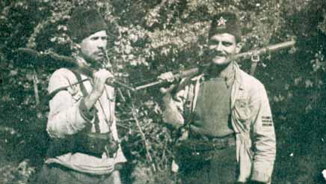
ДЕН НА ВОСТАНИЕТО ( 11 ОКТОМВРИ 1941 ГОД )
МЕСНОСТА ЦРВЕНИ СТЕНИ ФОРМИРАН ПРИЛЕПСКИОТ ПАРТИЗАНСКИ ОДРЕД
,, ГОЦЕ ДЕЛЧЕВ “

Slide 12
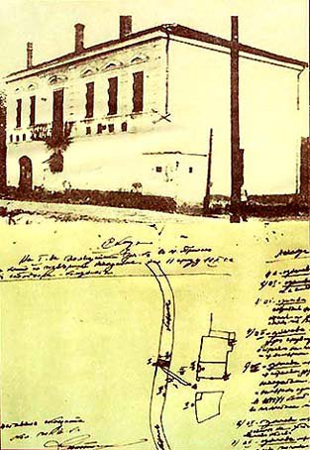
НАПАД НА ПРИЛЕП – 11 ОКТОМВРИ 1941 ГОДИНА
БУГАРСКАТА ПОЛИЦИСКА СТАНИЦА, ПОШТАТА И ПТТ ВРСКИТЕ И ЗАТВОРОТ
Бугарската полициска станица во Прилеп и план за нејзин напад

Slide 13
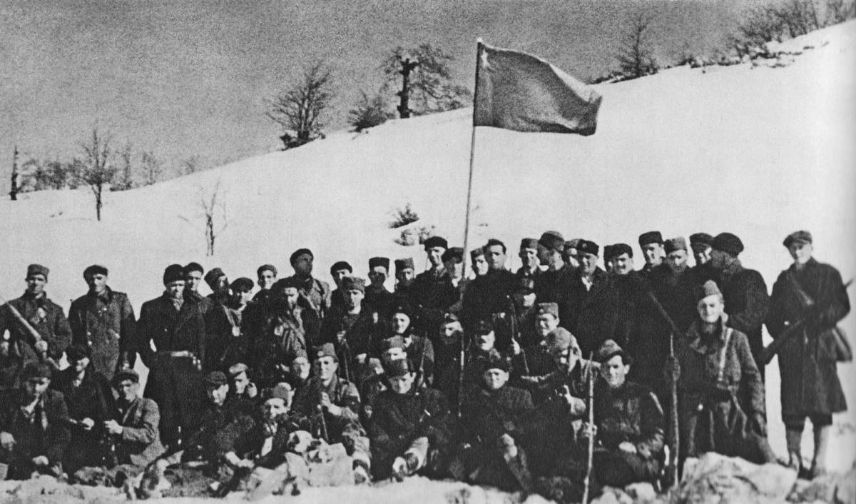
12 ОКТОМВРИ 1941 ГОДИНА КАЈ МЕСНОСТА СТУДЕНА ВОДА
КОЗЈАЧКИОТ ПАРТИЗАНСКИ ОДРЕД

Slide 14
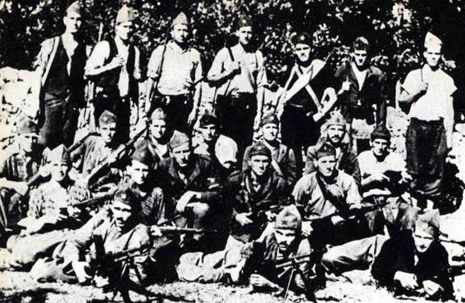
12 ОКТОМВРИ 1941 ГОДИНА КАЈ МЕСНОСТА МЕНКОВА КОЛИБА
КАРАДАЧКИОТ ПАРТИЗАНСКИ ОДРЕД

Slide 15
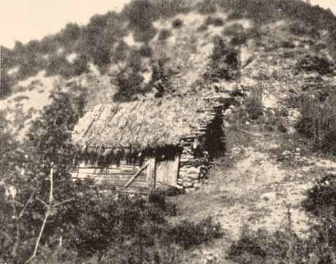
ДВАТА ОДРЕДИ РАЗБИЕНИ
Воденицата на Карадак каде што бил разбиен Карадачкиотнародноослободителен одред

Slide 16
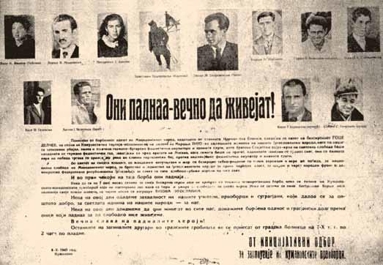
Некролог за загинатите борци на Козјачкиот и Карадачкиот одред, 1945

